Slide 1

2020.12.15
跨地理分布的数据中心能耗优化方法
Energy consumption optimization method of data center with cross geographical distribution
汇报人：邹聪敏

Slide 2
CONTENTS
01
背景介绍
02
论文简介
Introduction of Background
Brief introduction of papers
03
论文详解
04
总结及下一步计划
Detailed explanation of the paper
Summary and future plan

Slide 3
背景介绍
Introduction of background

Slide 4
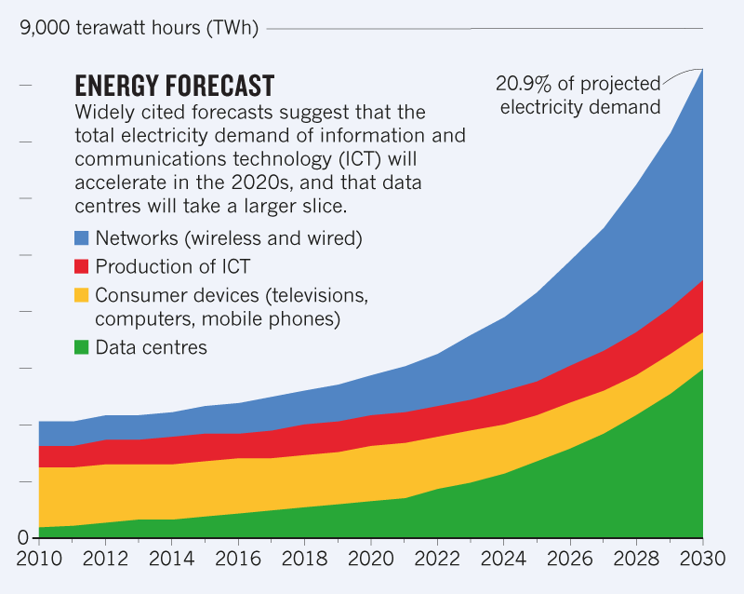
背景介绍
数据中心能耗问题的严重性
20%
33%
据预测，到2030年，信息和通讯技术（ICT）每年的总能耗将超过全球总用电量的20%。
其中，数据中心能耗将超过
ICT总能耗的三分之一。

Slide 5
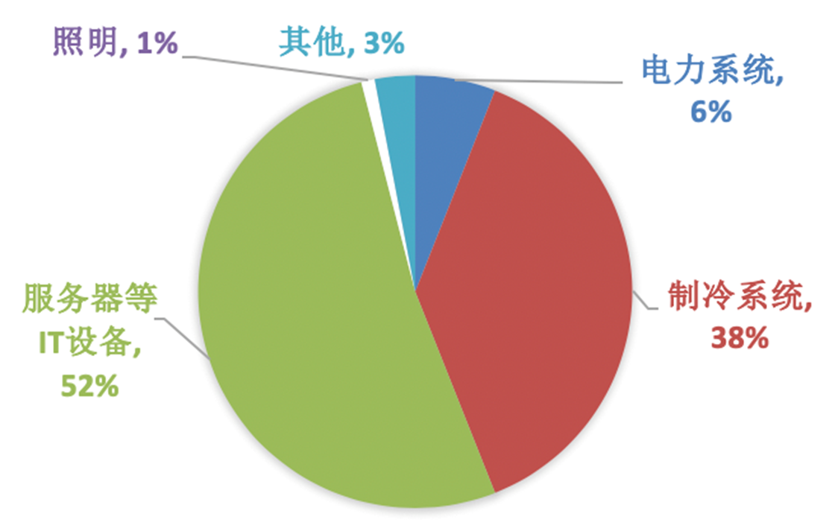
背景介绍
数据中心内部能耗构成
数据中心能耗主要由IT设备、制冷系统、电力系统、照明和其他设备构成。
用于服务器等IT设备的能耗只有数据中心总能耗的52%。

Slide 6
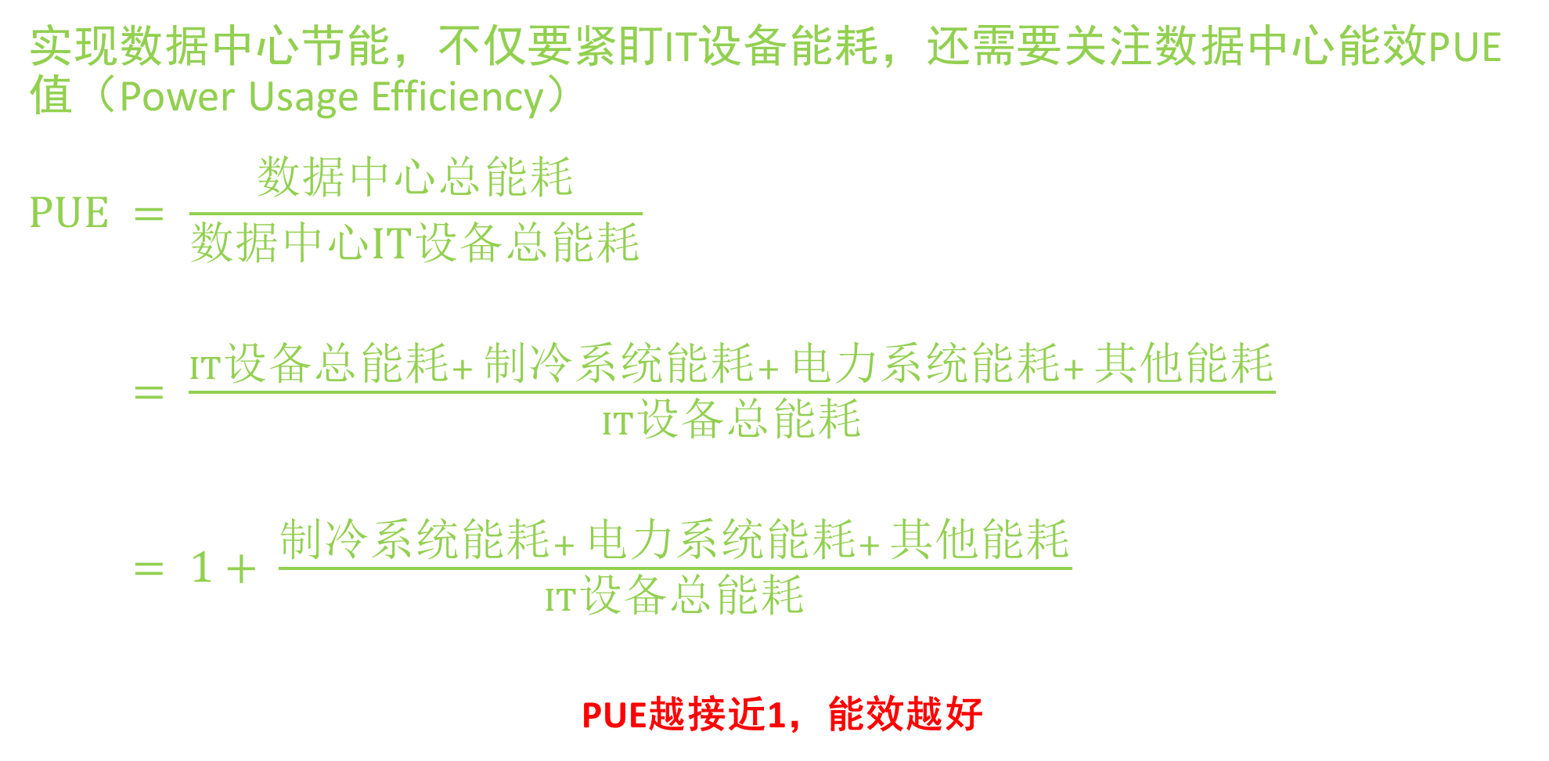
背景介绍
数据中心效能指标
实现数据中心节能，不仅要紧盯IT设备能耗，还需要关注数据中心能效PUE值（Power Usage Efficiency）
$$PUE = \frac{数据中心总能耗}{数据中心IT设备总能耗}$$
$= \frac{IT设备总能耗+ 制冷系统能耗+ 电力系统能耗+ 其他能耗}{IT设备总能耗}$
$= 1+ \frac{制冷系统能耗+ 电力系统能耗+ 其他能耗}{IT设备总能耗}$
PUE越接近1，能效越好

Slide 7
背景介绍
如何提高数据中心能效
降低IT设备能耗
降低非IT设备能耗（主要为制冷系统和电力系统能耗）
降低制冷系统能耗
提高数据中心温度
充分利用自然冷源
电力系统能耗
缩短电力传输距离
优化电力分配路线

Slide 8
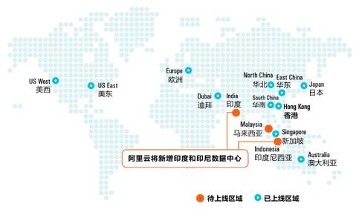
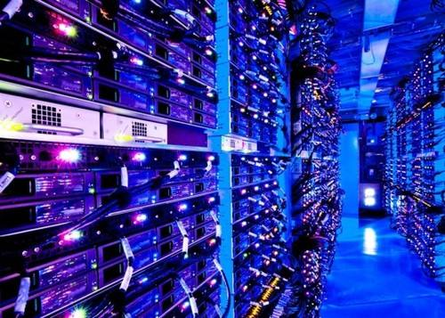
背景介绍
云计算的快速发展促进了数据中心的快速增长
为了支持不断扩大的云应用规模，亚马逊、谷歌、Facebook、阿里巴巴等主要云服务提供商（CSP）一直在部署数十个甚至数百个地理分布（geo distributed）数据中心，以提供更好的可靠性和服务质量（QoS）。
这种地理分布数据中心系统的基本要求是将大量数据从一个数据中心传输到另一个数据中心，例如定期数据备份、软件分发、虚拟机克隆等
这种用途的业务称为DC间批量数据传输（BDT）
DC间BDT通常具有高数据量和延迟容忍能力，即csp的每次传输都需要几个小时到几天的时间。
数据中心发展背景

Slide 9
论文简介
Brief introduction of papers

Slide 10
论文简介
序号 | 论文题目 | 发表期刊会议
1 | Energy Efficient Indivisible Workload Distribution in Geographically Distributed Data Centers | 2019年IEEE ACCESS SPECIAL SECTION ON MOBILE EDGE COMPUTING AND MOBILE
2 | Time- and Cost- Efficient Task Scheduling across Geo-Distributed Data Centers | 2018年IEEE TRANSACTIONS ON PARALLEL AND DISTRIBUTED SYSTEMS
3 | Bulk Savings for Bulk Transfers: Minimizing the Energy-Cost for Geo-Distributed Data Centers | 2017年IEEE TRANSACTIONS ON CLOUD COMPUTING

Slide 11
论文简介
Bulk Savings for Bulk Transfers: Minimizing the Energy-Cost for Geo-Distributed Data Centers
论文系统地研究了如何规划和调度数据中心间的海量数据传输，以使地理分布数据中心的能源成本最小化。
将此问题建模为一个最小成本的多商品流问题，并研究了一个有效的二阶段优化方法来解决它。
对实际数据中心网络和电价的广泛评估表明，与现有的海量数据传输方法相比，论文的方法可以显著节省能源成本。

Slide 12
论文简介
Energy Efficient Indivisible Workload Distribution in Geographically Distributed Data Centers
本文研究了时变系统动态下具有保证服务质量（即服务延迟）的地理分布数据中心的能量成本最小化问题。
提出了一种基于贪婪算法设计技术的绿色地理负载平衡（GreenGLB）在线算法，用于交互式、不可分割的工作负载分配。
基于真实世界的实验结果表明，GreenGLB比现有的工作负载分配技术更有效，并且显著降低了分布式分布式控制系统的能耗。

Slide 13
论文简介
Time- and Cost- Efficient Task Scheduling across Geo-Distributed Data Centers
论文认为，与其传输数据，不如将计算任务安排在数据附近，而数据应在数据中心之间以最少的传输量进行处理。
设计并实现了一种新的任务调度算法Flutter，它可以减少跨地理分布数据中心的大数据处理任务的完成时间和网络开销。
Flutter算法基于Apache Spark实现，一个在大数据处理中应用广泛的现代框架。实验结果显著表明， Flutter可以大大缩短任务完成时间和网络成本。

Slide 14
论文详解
Detailed explanation of the paper

Slide 15
论文详解
1. Bulk Savings for Bulk Transfers: Minimizing the
Energy-Cost for Geo-Distributed Data Centers
02
初步试验
论文首先描述和分析基于时间扩展的方法用于解决MIN-EC-BDT问题。
04
01
背景
实验评估
MIN-EC-BDT是一个典型的动态网络流优化调度问题。
实验结果表明论文提出的两阶段法要优于以往提出的方法
03
算法改进
算法设计流程
论文在此基础上，提出了一种求解该问题的两阶段优化方法。

Slide 16
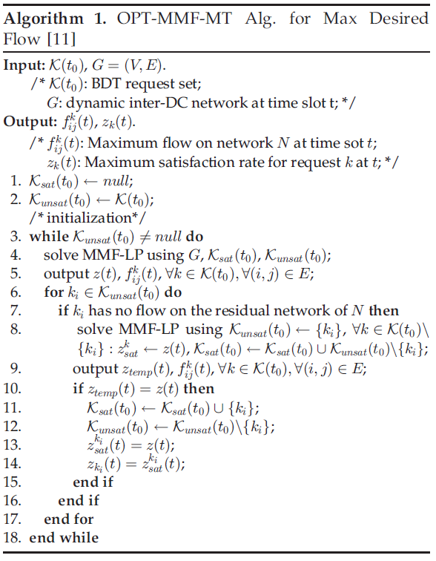
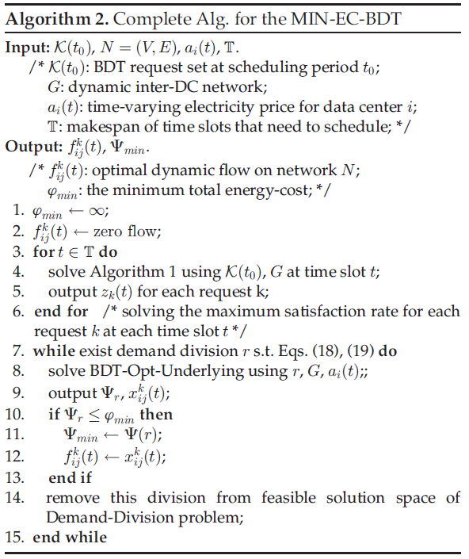
论文详解
求解MIN-EC-BDT问题
的完整两阶段方法
算法1
算法2

Slide 17
论文详解
实验评估：节约能源成本方面
通过将最大能量成本设置为1，不同方法的归一化能量成本如图所示。总的来说，论文的方法（2Stage_Min_EC）和扩展方法（2State_MinE，这是论文的两阶段优化方法的一个变体，它使内部直流BDT的能耗最小化，而不是能源成本。）在所有实验中都实现了最小的能量消耗。

Slide 18
论文详解
2. Energy Efficient Indivisible Workload Distribution
in Geographically Distributed Data Centers
02
优化问题求解
使用混合整数线性规划（MILP）优化技术来寻找上述问题模型的离线解。
04
01
定义问题模型
实验评估
定义了功耗模型、GLB优化模型等各类模型
设定实验条件进行实验，实验结果表明论文提出的GreenGLB算法要优于以往提出的方法
03
算法改进
算法设计流程
论文在此基础上，提出了GreenGLB算法模型

Slide 19
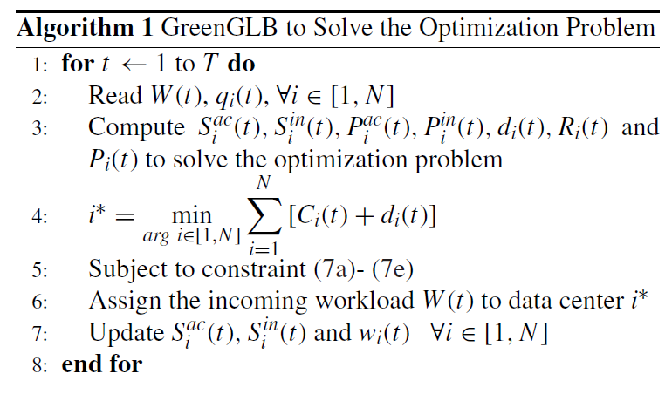
论文详解
GreenGLB算法流程

Slide 20
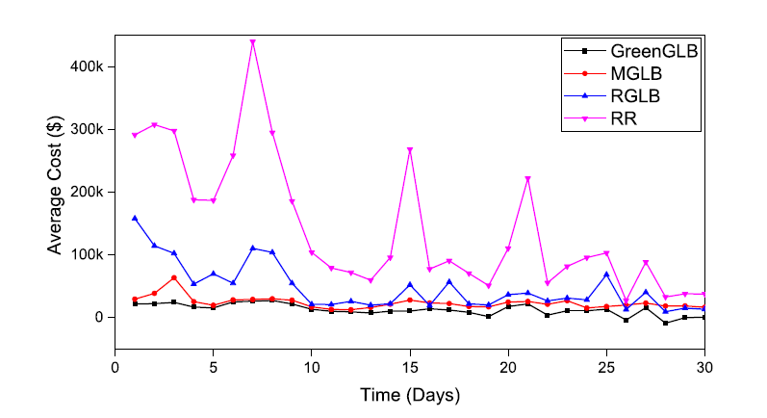
论文详解
实验评估：节约能源成本方面
图中显示了四种不同的输入工作负载分配方案的DCs的平均耗能成本。由于RR没有考虑动态电价和可再生能源分配给特定地理分布数据中心的工作量，因此它产生了最高的能源成本。由于将传入的工作负载随机分布到地理上分布的数据中心，RGLB会产生显著的高成本。与RGLB和RR相比，MGLB具有更低的能源成本。在四种策略中GreenGLB的效果是最好的。

Slide 21
论文详解
3. Time- and Cost- Efficient Task Scheduling
across Geo-Distributed Data Centers
02
获取Map任务的输出
获取map任务的输出信息，包括位置和大小，是我们实现目标的关键一步
04
01
实验设计使用spark框架
实验评估
Spark是一个快速通用的分布式数据分析框架。
设定实验条件进行实验，实验结果表明论文提出的flutter任务调度算法要优于以往提出的方法
03
flutter任务调度
算法设计流程
任务调度器充当连接任务和资源（Spark中的执行器）的“桥梁”。

Slide 22
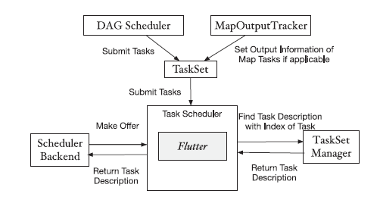
论文详解
在Spark框架中flutter
调度算法的设计

Slide 23
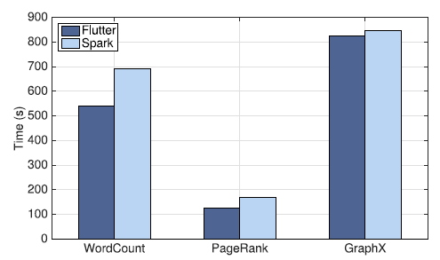
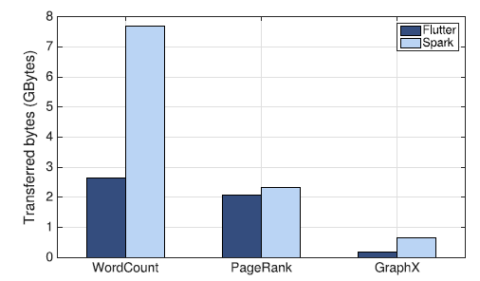
论文详解
实验评估：节约时间和传输数据量方面
图中显示了在WordCount、PageRank、GraphX三个不同的任务下Flutter和Spark的在耗时和传输数据量方面的性能比较。
更具体地说，Flutter将WordCount和PageRank的作业完成时间分别减少了22.1%和25%。GraphX的完成时间也减少了20秒以上。
改进主要有两个原因。首先，Flutter可以自适应地将分发任务调度到一个数据中心，以最少的传输时间获得所有中间结果。这样就可以尽快开始任务。
第二种是Flutter会把每个阶段中的任务作为一个整体来安排。因此，它可以显著地减轻掉队者在该阶段运行缓慢的任务，并进一步提高整体性能。

Slide 24
总结及下一步计划
Summary and future plan

Slide 25
总结及下一步计划
Energy Efficient Indivisible Workload Distribution in Geographically Distributed Data Centers
论文提出了一个两阶段的方法来快速地求解最小EC-BDT的最优解。对于每一个BDT，该方法在第一阶段沿着可用的时隙搜索最优的需求划分。然后分别计算出最优需求划分中各部分的最优路径和调度。
对实际的直流互联网络和电价的广泛评估表明，论文提出的两阶段优化方法可以比现有的跨直流BDT方法节省大量的能源成本。计算结果也证明了该方法在节省地理分布数据中心间的DC-BDTs的能耗方面具有较好的效果。
论文下一步计划整合中间数据中心的存储转发能力，以进一步降低DC间BDT的耗能成本，即中间数据中心能够临时存储待中继的大容量数据，并在以后将其转发到其下游中继节点或目的地。通过适当地确定批量数据应在中间数据中心存储的时间和数量，可以为DC间的批量数据传输节省更多的能源成本。

Slide 26
总结及下一步计划
Energy Efficient Indivisible Workload Distribution in Geographically Distributed Data Centers
论文首先考虑了不可分割和交互的工作负载，并将地理负载平衡作为一个优化问题，目标是使总能源成本最小化。
然后将优化问题的解表示为混合整数线性规划的解。此外，由于未来数据的不可用性和高计算成本，我们讨论了所提出的解决方案的可行性。
然后，论文继续提出一种基于在线贪婪的解决方案（GreenGLB），该方案不依赖于未来数据的可用性（如未来电价和工作量）。
最后使用实际工作负荷模拟和实际电价进行试验，对照标准基准算法评估我们提出的算法（GreenGLB）的性能。研究结果证实了本文算法的优越性。
论文下一步计划将所提出的模型扩展为其他参数，例如批处理工作负载和带宽成本。基于异构服务器的分布式控制系统将用于跨多个地理分布数据中心的成本最小化问题建模。

Slide 27
总结及下一步计划
Time- and Cost- Efficient Task Scheduling across Geo-Distributed Data Centers
这篇论文关注的是，在有/无网络预算限制的情况下，如何在跨地理分布数据中心的数据附近调度安排任务。
通过测量amazonec2数据中心的可用带宽，我们首先发现网络可能是跨地理分布大数据处理的瓶颈。
因此，论文将不受网络预算约束的工作负载问题描述为一个整数线性规划问题，同时考虑了网络和计算资源的限制。
论文将整数线性规划问题转化为一个线性规划问题，且具有相同的最优解。然而，论文发现达到最佳完成时间并不能保证最佳的网络成本。
因此，论文将具有网络预算约束的工作负载问题分别表述为另一个整数线性规划问题。
基于这些理论见解，论文设计并实现了Flutter，一种新的跨地理分布数据中心的任务调度框架，用于在有/无网络预算约束的情况下，对两种工作负载进行任务调度。
通过使用Amazon EC2上的跨数据中心网络测试台和虚拟机进行的实际性能评估，实验结果表明Flutter不仅能够缩短作业完成时间，而且能够减少需要传输到其他数据中心的流量。这项成果还可以大大降低跨数据中心的数据传输成本。
在未来的工作中，论文将研究如何在广域大数据处理环境中联合优化数据存储、复制和任务调度，以获得更好的性能。论文还计划应用DAG调度技术直接优化作业级性能。

Slide 28
THANK YOU
汇报人：邹聪敏

